Slide 1
Presná orientácia a jej využitie v školských podmienkach

Slide 2
Porovnanie presnej orientácie a orientačného behu
Minimálne rozdiely medzi presnou orientáciou a orientačným behom z hľadiska orientačných schopností
Výučba je prakticky identická, ale kladie väčší dôraz na pochopenie mapy
Využitie existujúcich učebných materiálov pre učiteľov

Slide 3
Podobné postupy výučby 1
História a charakteristika orientačného behu
Identické informácie
Materiálne vybavenie pre orientačný beh:
Rovnaké technické pomôcky (papierový preukaz, mapa, buzola, lupa, obal na mapu, hodinky, ...)
Menšie nároky na oblečenie a obuv

Slide 4
Podobné postupy výučby 2
Mapy pre orientačný beh
Tvorba máp je identická, na začiatočníckej úrovni nie je nutné klásť taký vysoký dôraz na presnosť
Rovnaké mapové normy
Práca s mapou – teória a didaktika (rovnaké princípy):
Pochopenie mapy
Zorientovanie mapy na sever podľa buzoly
Nastavenie azimutu
Odhad vzdialenosti je viac statický

Slide 5
Podobné postupy výučby 3
Nácvik a zdokonaľovanie orientácie
Dynamický prístup – rovnaké cvičenia v teréne
Pochopenie mapy priamo v teréne
Pohľad z druhej strany
Nie je nutná špecializácia, všeobecný prístup
Statický prístup
Rožšírenie možností pre technickú a taktickú prípravu aj pre klasický orientačný beh
Príklady na konci prezentácie

Slide 6
Podobné postupy výučby 4
Účasť na pretekoch
V prípade záujmu je možné vytvorenie špeciálnych tratí
Nižšie riziko zablúdenia
Jemnejší prechod z tréningu do pretekov

Slide 7
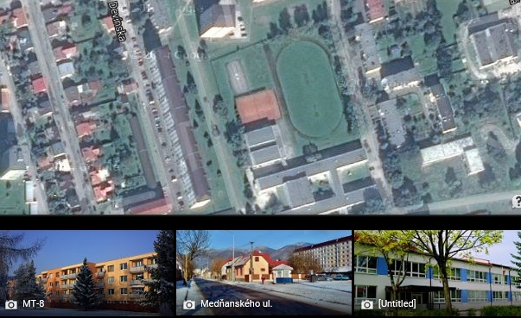
Aktivity v triede
Výhľad z okna z triedy na mapu a terén (Google Maps)

Slide 8
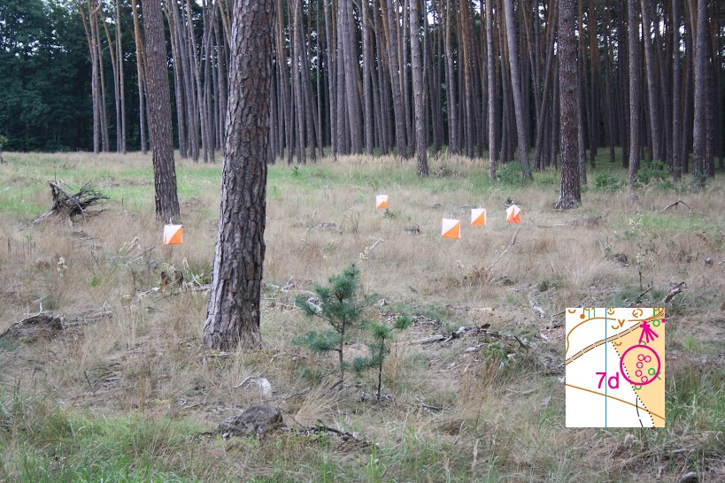
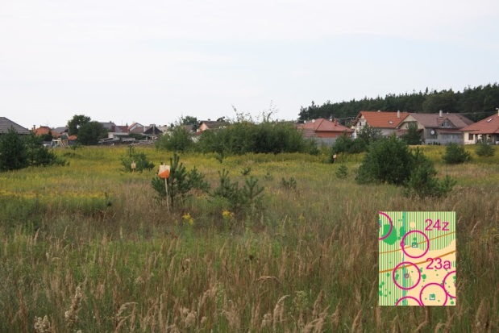
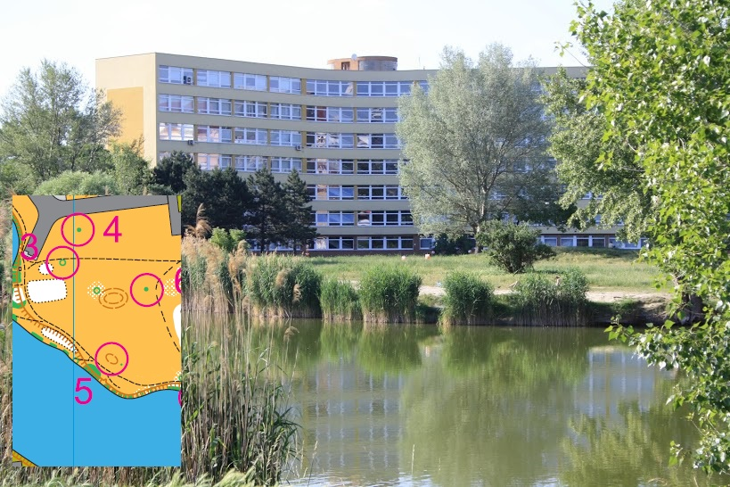
Aktivity v triede
Využitie fotiek z pretekov

Slide 9
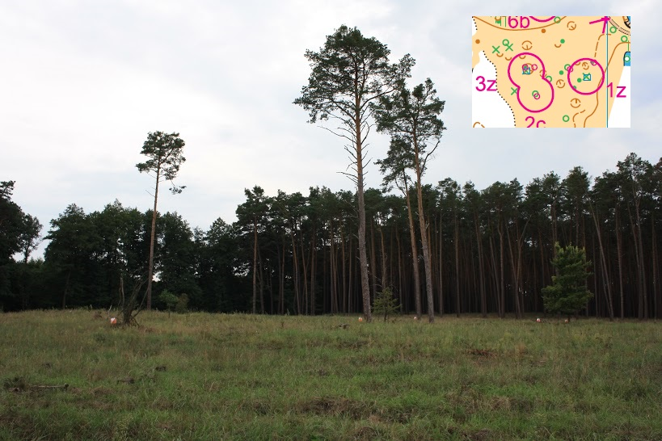

Slide 11
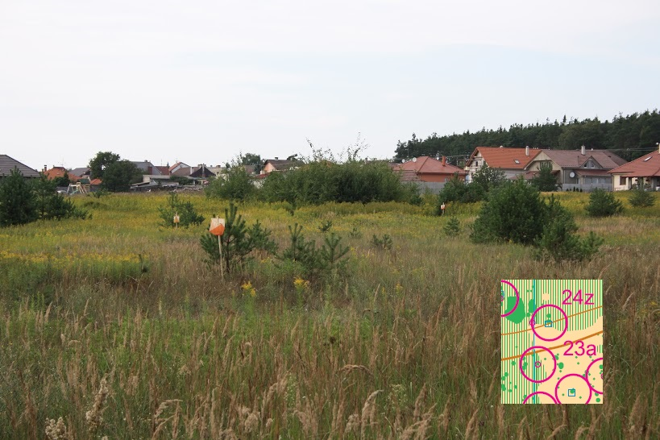

Slide 13
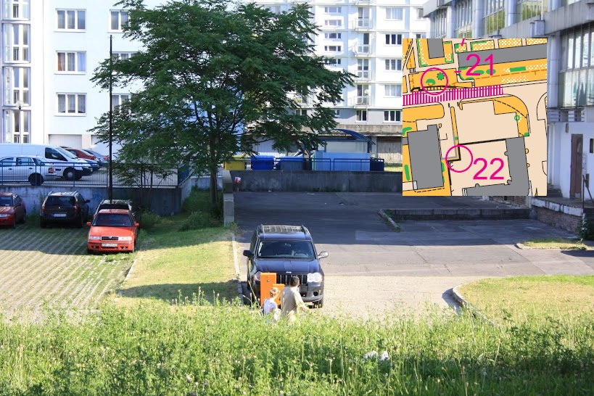

Slide 14
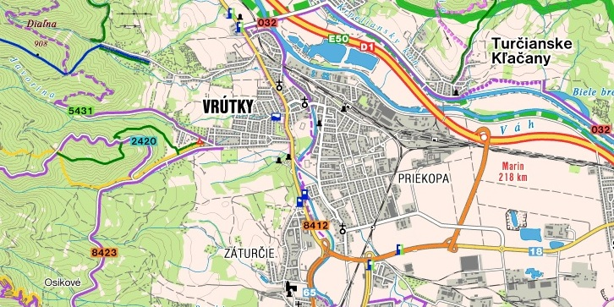
Školské výlety
Aktívne sledovanie mapy a terénu počas cesty

Slide 15
Majstrovstvá Slovenskej republiky v PreO
V rámci pretekov CESOM 2015 (s láskavou podporou klubu KOBRA Bratislava) sa v nedeľu 29.3.2015 uskutočnia historicky prvé Majstrovstvá Slovenskej republiky v Presnej orientácii (Trail-O) v disciplíne PreO v rovinatých (pieskových) terénoch Záhoria pri obci Borský Mikuláš.
http://trail.orienteering.sk/?page_id=605

